Slide 1

▶
YouTube
急上昇ランキング
TOP 5
2026年09月26日
ずんだもんと一緒に見ていくのだ！

Slide 2
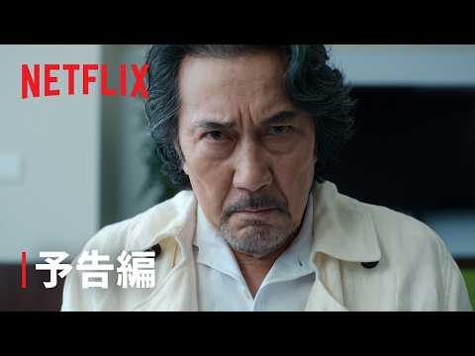
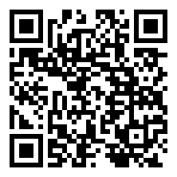
#5
「俺のこと、なんか言ってた？」予告編 - Netflix
📺 Netflix Japan
👁 44万回 👍 2,027
▲ QRコードで視聴

Slide 3

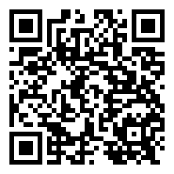
#4
LEE JISOO - MISMATCH / THE FIRST TAKE
📺 THE FIRST TAKE
👁 84万回 👍 3万
▲ QRコードで視聴

Slide 4

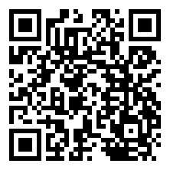
#3
【初配信】ヒーロー×ポリス×最強 #ホロライブ #アソビまわり隊 #百灯キョ…
📺 Kyoko Ch. 百灯キョーコ ‐ アソビ★まわり隊!
👁 131万回 👍 8万
▲ QRコードで視聴

Slide 5

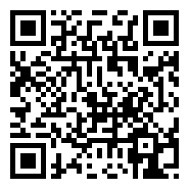
#2
アニメ「コードギアス 星追いのアスパル」ティザーPV｜Official Teas…
📺 コードギアスチャンネル CODEGEASS Channel
👁 94万回 👍 1万
▲ QRコードで視聴

Slide 6
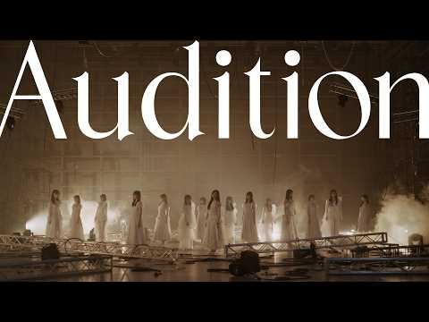
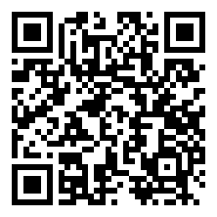
🏆 NO.1 🏆
坂道選抜(乃木坂46×櫻坂46×日向坂46)「Audition」MUSIC VI…
📺 青葉坂46 OFFICIAL YouTube CHANNEL
👁 63万回 👍 2万
▲ QRコードで視聴

Slide 7
以上！
YouTube急上昇
TOP5でした！
チャンネル登録・
いいね！よろしくなのだ🌿
また明日もお楽しみに！

